Slide 1

Муниципальное казенное учреждение культуры
«Районный центр досуга»
Макарьевского муниципального района Костромской области
Игра для детей
«Я могу! Я хочу! Я должен знать!»
Презентацию разработала:
методист О.С Шелудченко

Slide 2

Здравствуйте, дорогие ребята!
«Районный центр досуга»
подготовил для вас игру под названием
«Я могу! Я хочу! Я должен!»,
приглашаем всех желающих принять участие!

Slide 3

1 ЗАДАНИЕ
«Доскажи словечко»

Slide 4
Стать здоровым ты решил, значит выполняй .......
режим
Утром в семь звенит настырно, наш весёлый друг ...
будильник
На зарядку встала вся, наша дружная..
семья
Режим, конечно, не нарушу, я моюсь под холодным ...
душем
Проверь, мне никто не помогает, постель я тоже ...
заправляю
После душа и зарядки, ждёт меня горячий ...
завтрак
После завтрака всегда, в школу я бегу ,...
друзья
В школе я стараюсь очень, с лентяем спорт дружить ..
не хочет
С пятёрками спешу домой, сказать, что я- всегда …
герой
Всегда я мою руки с мылом, Не надо звать к нам ....
мойдодыра
После обеда можно поспать, А можно во дворе...
играть
Мяч, скакалка и ракетка, лыжи, санки и коньки, лучшие друзья …
мои
Мама машет из окна Значит, мне домой ..
пора
Теперь я делаю уроки, мне нравиться моя ...
работа
Я важное закончил дело и , ребята, не грущу, я с работы папу ...
жду
Но смотрит к нам в окно луна, значит, спать уже ....
пора
Я бегу скорей под душ, мою и глаза, и ...
уши
Ждёт меня моя кровать, «Спокойной ночи»! надо..
спать
Завтра будет новый день! Режим понравился тебе?
да

Slide 5
2 ЗАДАНИЕ
«Угадай, кто я?»

Slide 6
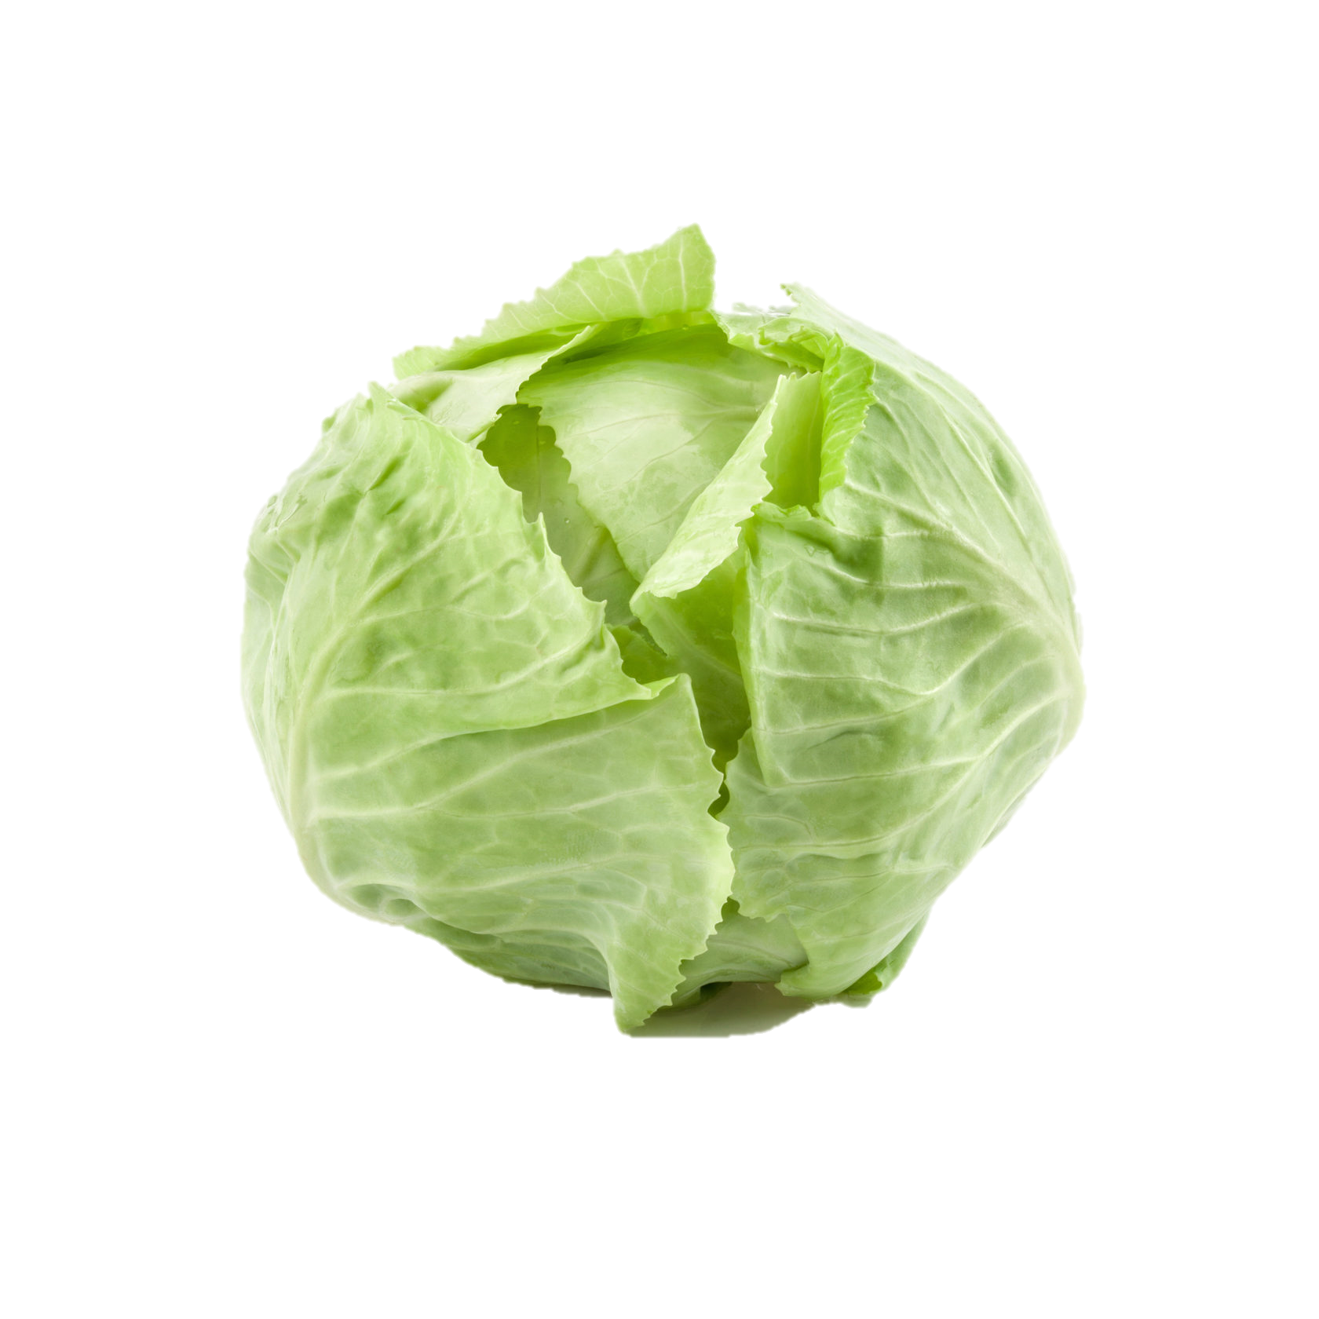
1. О ней говорят: « Сидит шут в луже, вихор наружу»
2. Родилась она в странах Средиземноморья. Ее сок содержит витамина С не меньше, чем лимонный.
3. Она не дает людям заболеть цингой, ускоряет заживление ран. И если вы вдруг пораните палец, приложите к нему ее лист.
4. О ней еще говорят: « 40 одежек, да все без застежек».

Slide 7
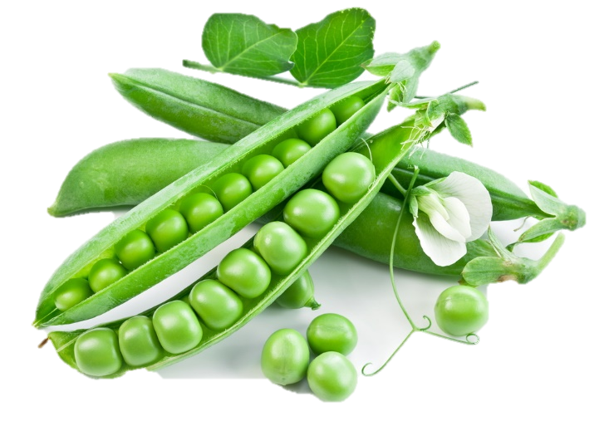
1. Его родина – Иран, Афганистан, Индия.
2. После него земля не беднеет, а становится богатой азотом. На его корнях находятся крохотные белые клубеньки, в которых живут невидимки – полезные почвенные бактерии.
3. Он богаче других растений на белок, поэтому дает много сил.
4. Обязательно входит в состав салата «Оливье».

Slide 8
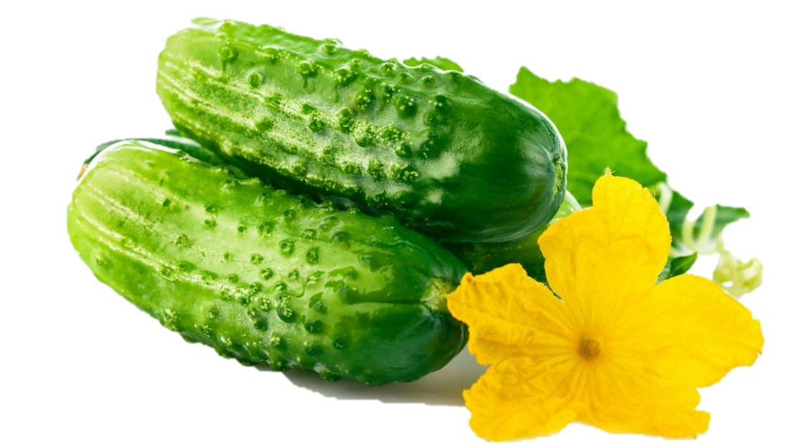
1. Его родина – Индия, Китай. Теплолюбив. Боится морозов, поэтому его садят в парниках
2. Когда он лежит на тарелке свежий, прохладный, сочный, нарезанный дольками, то от одного запаха повышается аппетит.
3. На 90% состоит из воды, но несмотря на это богат витаминами и
минералами.
4. Самая распространенная овощная культура на Беларуси.
5. Маринуют, солят, употребляют в свежем виде.

Slide 9
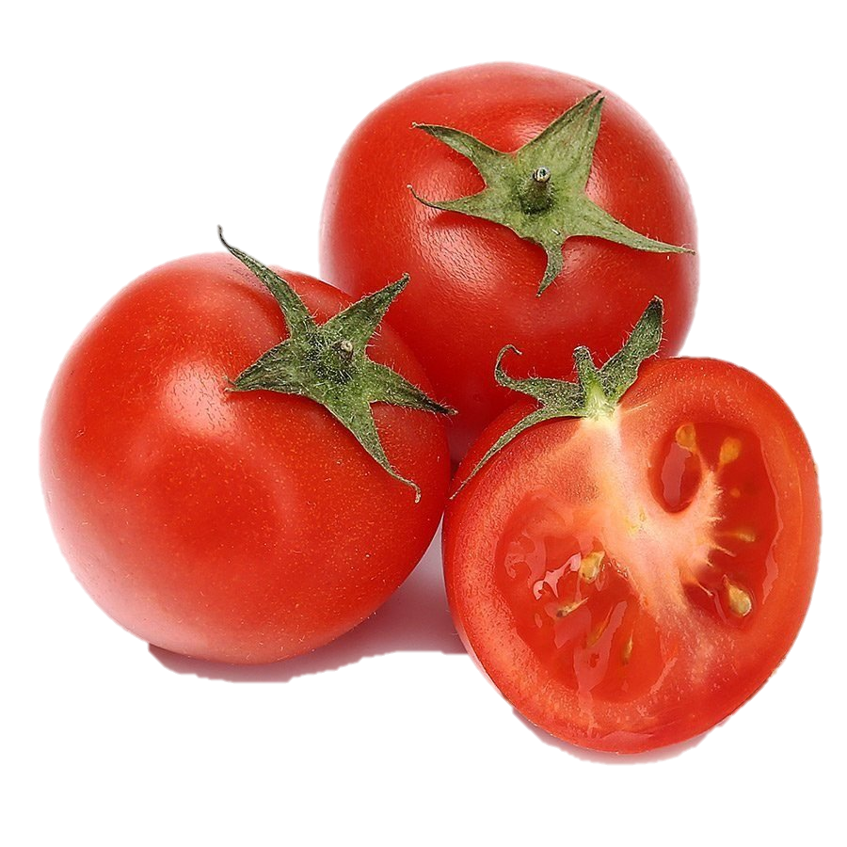
1. Больше всего ему нравится тепло и свет.
2. Боковые побеги пасынкуют, прищепляют верхушку, чтобы созрели все плоды.
3. Из него готовят сок, который очень полезен, но не всеми любим.
4. Вежливо называют «сеньор».
5. Второе название – томат.

Slide 10
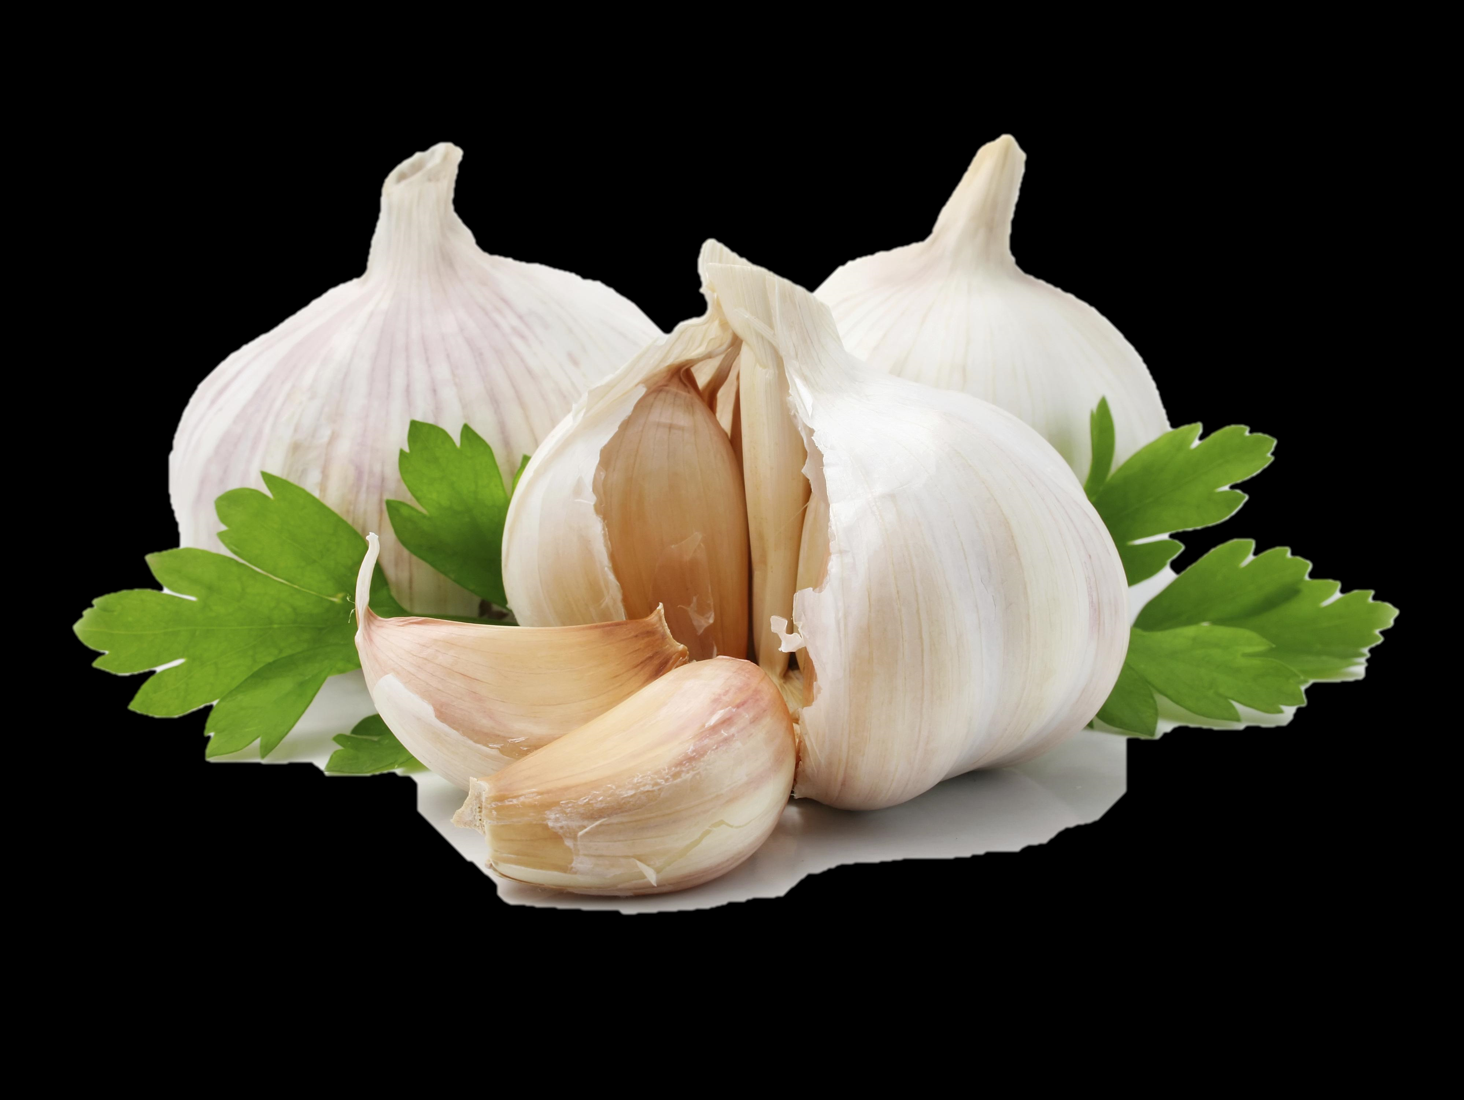
1. Обладает целебными свойствами, которых нет ни у одного растения.
2. В Древнем Египте им лечили все болезни – от насморка и зубной боли до чумы.
3. В Древнем Риме воины перед сражением жевали его, а заботливая мать надевала ребенку на шею ладанку – зашивали его в тряпочку.
4. Его кладут в колбасу, консервы, маринады.

Slide 11
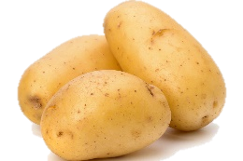
1. Когда его привезли в Европу, то в каждой стране его называли по-разному.
Англичане – потато, голландцы – аардаппель, финны – тарту.
2. В России его называли «чертовым яблоком». Посадишь его – только землю запоганишь и сам с голоду помрешь.
3. Сейчас его называют «вторым хлебом».
4. Из клубней делают крахмал, глюкозу, готовят драники – национальное блюдо белорусов.

Slide 12
3 ЗАДАНИЕ
«Знание – сила!»

Slide 13
Как называется результат воздействия мороза на организм человека?
обморожение
Кто может заразить человека бешенством?
животное
Как называются напитки, которые губят здоровье человека?
алкоголь
Как называется материал для перевязки?
бинт
Как называется травма, нанесенная огнем?
ожог
Что способствует закаливанию организма?
Солнце, воздух и вода

Slide 14
Я желаю вам, ребята,
Быть здоровыми всегда.
Но добиться результата
невозможно без труда.
Постарайтесь не лениться –
Каждый раз перед едой,
Прежде, чем за стол садиться,
Руки вымойте водой.
И зарядкой занимайтесь
Ежедневно по утрам.
И, конечно, закаляйтесь –
Это так поможет вам!
Свежим воздухом дышите
По возможности всегда,
На прогулки в лес ходите,
Он вам силы даст, друзья!
Я открыла вам секреты,
Как здоровье сохранить,
Выполняйте все советы,
И легко вам будет жить!

Slide 15
СПАСИБО ЗА УЧАСТИЕ!

